Slide 1
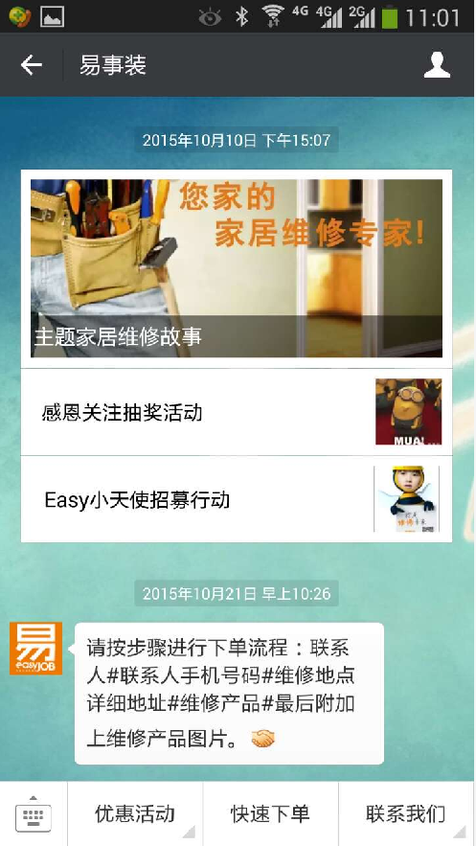
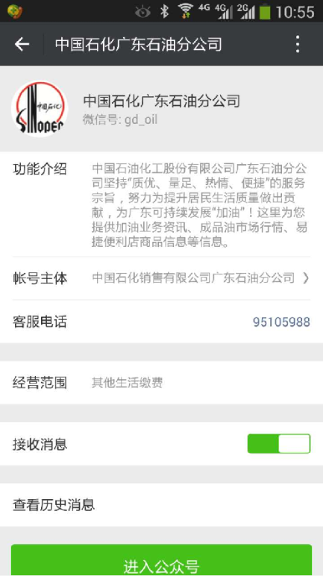
改为：佛山易事装建材安装有限公司
佛山易事装建材安装有限公司以“专注、安全、便捷、口碑”的经营理念，努力打造家居服务生态链，为每一位顾客提供更方便、优质的全方位家居生活。在这里可以直接购买报修、家政、生活用品并查询服务进度、支付、评价以及了解我们更多的商品价格。
4006 580 924
生活服务
会员服务
师傅登陆
MyEasyjob
主页

Slide 2
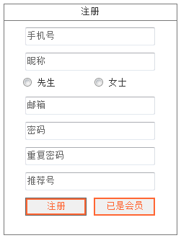
会员服务
这里要注意的是：如微信直接注册是否有个微信号？
登陆
登陆可以固话与手机号两项选择因为有一部分老人没有手机还有一部分为公司用户，但固话只限于系统注册
快速报修
常用信息
家政服务
省份
搬家运送
城市
县区
商城
街镇
小区
邮箱为可选项不在初始注册页面填写
详细地址：
设为默认地址
固话
为方便以后服务最好为姓氏
邮箱
系统注册：是指致电客服在后台操作、现场促销员用端口注册、客户在PC端注册
QQ
如遇系统没有记录的小区可以手工增加
完成
注册

Slide 4
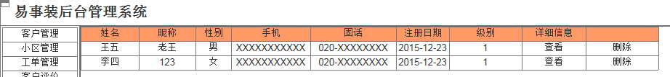
客户管理后台应该详细点
加：消费累计金额
客户管理需产生的报表：
客户消费记录
序 | 客户编号 | 姓名 | 维修累计总额 | 地址1维修累计额 | 地址2维修累计额 | 地址3维修累计额 | 地址4维修累计额…..
客户积分记录
小区消费记录

Slide 5
会员服务
系统只会显示已开设分店的省份及城市，如未开设分店的省份或城市系统将会显示：尊敬的XXX阁下十分抱歉您所在的地区暂时未开设业务，我们将努力开设更广的业务区域，敬请期待！
快速报修
报修地址
报修地址
地址1
×删除
广东省佛山市南海区桂城街道江南名居
省份
南一路39号一期5座2310
城市
这个位置实属为十七街区，可以
地址2
×删除
县区
广东省佛山市南海区桂城街道
街镇
南兴四路10号601
留三个备选地址，如再增加则需删除其中一个
小区
地址3
×删除
广东省佛山市禅城区石湾街道创意产业园
详细地址：
23座15楼
使用其它地址
下一步
如遇系统没有记录的小区可以手工增加

Slide 6
会员服务
快速报修
报修项目
请核对阁下本次下单的内容：
尊敬的钟女士，阁下的下单已成功，定单编号：XXXXXXXX
灯具
洁具
五金
维修地址：
广东省佛山市南海区桂城街道江南名居南一路39号一期5座2310
家电
空调
家具
阁下的报修已分派至广东省佛山市南海区兴业店，联系电话0757-86254166。
门窗
疏通
其它
联系人：钟女士
联系电话：13923200050
可以多选
A、我们的工作人员将会尽快与您联系。感谢您的支持！
服务方式
报修项目：灯具、家电
服务方式：清洗、维修
具体描述：洗水晶灯及换灯泡、洗衣机按键坏了。
B、现在是非工作时间，阁下的报修我们的工作人员将于明天上午尽快与您联系。感谢您的支持！
安装
维修
翻新
清洗
挂贴
其它
可以多选
为保障阁下的权益，请在我们的工作人员上门服务时确认以下信息：
1、核对工作证号；
2、确认工作人员是否穿着易事装工服；
3、维修前将报预算价格；
4、检测后，因阁下原因取消本定，我
们将收取30元检测费用。
请核对阁下报修信息，如无误请按确认，如需修改请返回上一步。
具体描述：
确认
上传图片+
下单
上一步
上一步

Slide 7
报修地址
省份
城市
县区
街镇
小区
详细地址：
下一步

Slide 8
报修地址

